Slide 1
Penugasan MPI 2
Kodifikasi Penyakit Dengan Masalah Kesehatan Lainnya Sesuai Dengan ICD 10 Tahun 2010 With Indonesian Modification dalam iDRG
Disampaikan pada Pelatihan Pengkodean Diagnosis Penyakit dan Tindakan Bagi Tenaga Koder di FPKTL dalam Program JKN
Gelombang III
24-29 November 2025

Slide 2
PANDUAN STUDI KASUS
Tujuan:
1. Menerapkan koding morbiditas sesuai aturan ICD-10 Tahun 2010
2. Menerapkan koding iDRG berdasarkan ICS
Langkah-langkah:
1. Peserta dibagi menjadi 6 kelompok, setiap kelompok terdiri dari 5 orang (5 menit).
2. Setiap kelompok memilih notulen dan penyaji (5 menit).
3. Setiap kelompok melakukan simulasi berdasarkan kasus dibawah ini (60 menit)
4. Setiap kelompok menyajikan hasil diskusinya dengan bahan tayang (90 menit).
5. Kelompok lain mengamati penyajian kelompok yang sedang presentasi dan memberikan masukan atau klarifikasi (90 menit)
6. Fasilitator merangkum kegiatan diskusi kelompok (15 menit).
Waktu: 6 JPLx 45 Menit = 270 menit

Slide 3
TERDIRI DARI 10 KASUS RESUME MEDIS
Langkah Pengerjaan Penugasan :
Telaah resume medis yang terdapat link masing-masing kelompok, jawablah sesuai nomor soal pada slide lembar jawaban
Tentukan diagnosis dan kode ICD 10 pada resume medis sesuai nomor soal.
Capture langkah - langkah pencarian kode ICD 10 setiap kode diagnosis dan jawablah pada google slide yang telah disediakan masing-masing kelompok

Slide 4
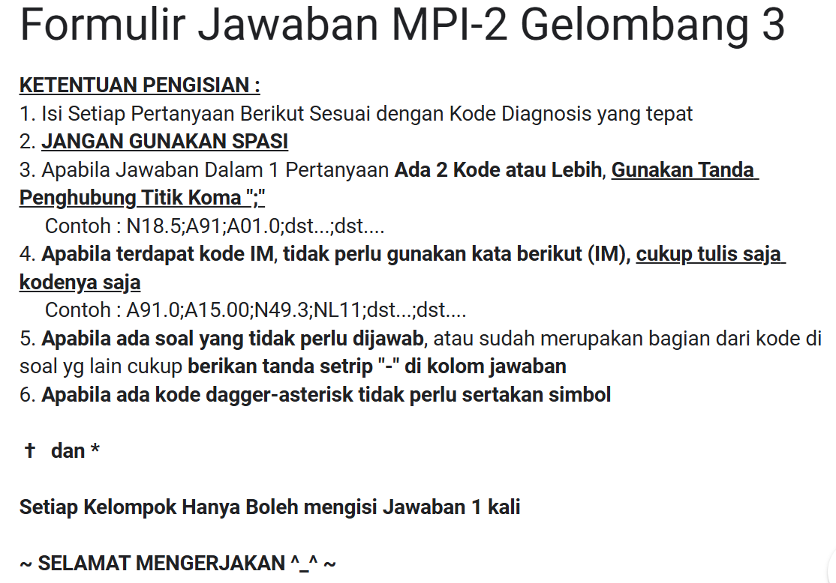

Slide 5
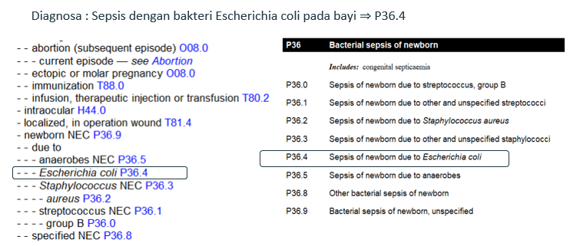
Contoh Jawaban

Slide 6
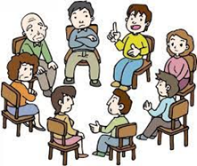
Pembagian Kelompok Angkatan 21
Kelompok 1 :
Syarif hidayatullah
Richa Rahmadani Amalia
Osela Maharani
Irda Nurdin
Arum Kusuma Wardani
Kelompok 2 :
Arum Sutria
Rayani Manalu
Dhimaz Dhandy Pradana
Keisha Halimatus Azka
Yuliana Dewi Rushita Sari
Kelompok 3 :
Yeriska
Amri Konadi
Linta Laili Rodhiana
Tiarani Augustine
Mila Arista
Kelompok 4 :
Gayuh Afika Prahastiwi
Nugroho Agung Wibawa
Lutfiana Nurhayati
Dwi Yustika Hidayati
Enti Evalina Silaen
Kelompok 5 :
Bekajaya Lahagu
Dear Flowery Ahmad
Aliva Aqila
Sultanah
Gadis Maya Pahlawani
Kelompok 6 :
Dewi Rahmawanti
Nadya Nur Annisa
Mercy Palamba Rambung
Elis Triani
Tanti Cahyani Syamsiah

Slide 7
LINK SOAL MPI 2 ANGKATAN 21
ICD 10 (IM), ICD 9CM (IM), dan ICS
s.kemkes.go.id/gel3_soalmpi2
Link ICD: s.kemkes.go.id/icd_ics

Slide 8
Link Lembar Jawaban
kelompok 1 ⇒ s.kemkes.go.id/mpi2_kel1a21
kelompok 2 ⇒ s.kemkes.go.id/mpi2_kel2a21
kelompok 3 ⇒ s.kemkes.go.id/mpi2_kel3a21
kelompok 4 ⇒ s.kemkes.go.id/mpi2_kel4a21
kelompok 5 ⇒ s.kemkes.go.id/mpi2_kel5a21
kelompok 6 ⇒ s.kemkes.go.id/mpi2_kel6a21
G-Form Jawaban
s.kemkes.go.id/jawabanmpi2gel3

